Slide 1
Statusmøde Uge 11 - 2024
Aske Walther Sørensen / Implementering

Slide 2





Struktur for mødet
Da vi er mange, skal du som udgangspunkt holde kamera og mikrofon slukket
Ræk hånden op og tænd mikrofon og kamera, når du har spørgsmål
Mødet optages og lægges på KOMBITs dokumentbibliotek

Slide 3











KOMBITs KP-team

Slide 4




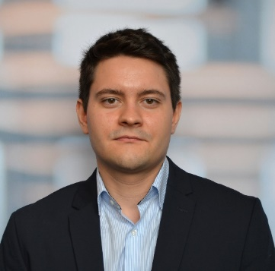




Netcompanys KP-team

Slide 5

Dagsorden
”KP basis” bliver til ”KP” (Fra programledermødet 29.2)
Release 5.0 – 25. marts 2024
Kort nyt
Kendte fejl
Spørgsmål
Hvad sker på næste statusmøde?
Release 5.0 – 25. marts 2024 - eFaktura
KLIK-opgaver for eFaktura
Status på driften
Tak for i dag
IKKE eFaktura
eFaktura

Slide 6

Er driftsmeddelelser til at forstå?
Vi vil gerne høre fra jer!
Netcompany i samarbejde med KOMBIT arbejdet med sproget og formuleringer i meddelelserne på driftssitet.
Det vil være en stor hjælp, hvis du vil bruge 5-10 minutter på at besvare et spørgeskema om driftsbeskeder og give konkrete eksempler i besvarelsen, hvis det er muligt.
Deadline for besvarelse er i morgen torsdag den 14. marts 2024.
Link til spørgeskema
Spørgeskemaet er også delt via driftssiden, men vi har kun fået ganske få besvarelser for KP!

Slide 7
”KP basis” bliver til ”KP” (Fra programledermødet 29.2)

Slide 8



Automatisering og eFaktura
”KP Basis” bliver til ”KP”
KP basis understøtter automatisk sagsbehandling af:
Helbredstillægskort (fuldautomatisk)
Udvidet helbredstillæg
Personlige tillæg
Med release 5.0 (marts/april 2024) understøtter KP også fakturahåndtering:
Faktura relateret almindelige helbredstillæg kan håndteres automatisk.
I kan opsætte beløbsgrænse for at faktura falder ud til manuel behandling.
Basis

Slide 9
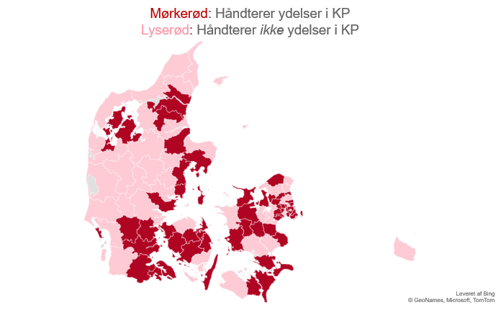
Hvem håndterer ydelser i KP?
”KP Basis” bliver til ”KP”
50 kommuner håndterer og udbetaler ydelser i KP
OBS: der er forskellige grader af brug – fx omfang, automatik og eFaktura.
Skriv evt. til KP@kombit.dk for flere detaljer om jeres kommune

Slide 10
Release 5.0 25. marts 2024

Slide 11
Tidslinje
Release 5.0
Uge 11:
- KOMBIT pilot-undervisning
Uge 16:
- KOMBIT spørgetime eFaktura 6
Uge 17:
- KOMBIT undervisning for ”1. bølge” (?)
Uge 12
Uge 13
Uge 14:
- KOMBIT spørgetime eFaktura 4
Uge 15:
- KOMBIT spørgetime eFaktura 5
Pilotafprøvning starter 2. april:
eFaktura
MAF-indbetaling til selvvalgt bankkonto
Boligstøttedata
Pilot afslutter 22. april
R5.0
Go live
25. marts

Slide 12

Boligstøttedata kan ikke modtages fra release 5.0
Release 5.0
Test af data fra UDK BO har vist, at data i nogle tilfælde kan afvige fra de regler, der er sat op i KP.
UDK BO vil fortsætte med at udstille deres rapporter indtil data kan modtages korrekt. Rapporterne om boligstøtte i KP, som I kan se i KP fra release 5.0, vil derfor være tomme indtil den endelige ændring er på plads.
Dato for ændringen er endnu ikke fastlagt.
Du skal være opmærksom på, at I får kommunikeret ovenstående ud til andre relevante parter jf. aftaler I har lavet ifm. KLIK-opgaven ”(Boligstøtte 2) Tilpas jeres arbejdsgange relateret til boligstøttedata i KP”

Slide 13
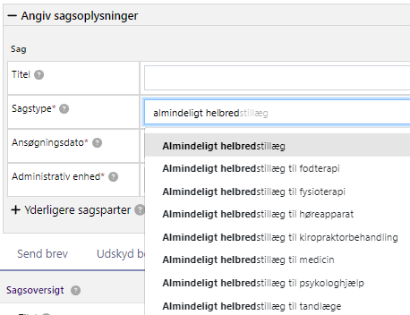





7 nye sagstyper Almindelig helbredstillæg
Release 5.0
Sagstypen Almindeligt helbredstillæg erstattes af 7 nye og mere specifikke sagstyper.
Understøtter enkeltsagsprincippet.
Gamle sager flyttes ikke, men sager som oprettes vil fremover blive oprettet på de nye sagstyper.
Beregningsmodulet kan fortsat benyttes på de 7 nye sagstyper.
…

Slide 14

Den nye udbetalingsmeddelelse

Slide 15
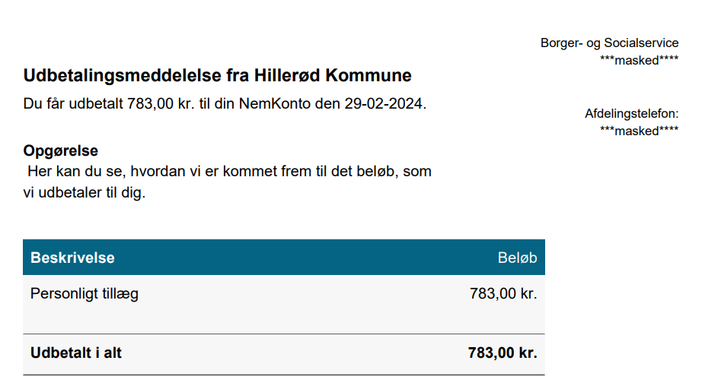
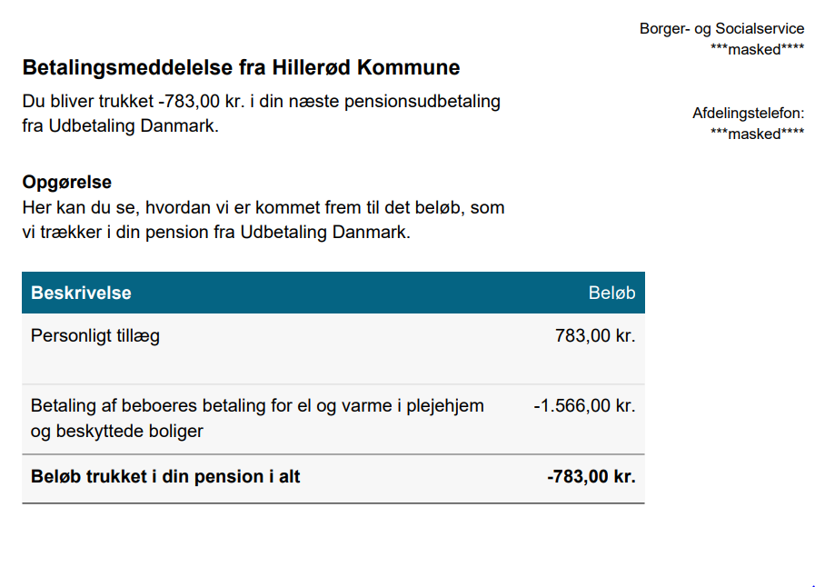
Udbetalingsmeddelelse (1 af 2)
Release 5.0

Slide 16
Udbetalingsmeddelelse (2 af 2)
Release 5.0
Ændringer til udbetalingsmeddelelse:
Der er taget udgangspunkt i layout fra KY
Udbetalings- og træktabel er trukket sammen som en tabel, med ét samlet resultat. (Det er i princippet to tabeller, men visuelt ligner det en tabel)
Tekst er målrettet så vi enten skriver ‘ Du får trukket….. ‘ eller ‘Du får udbetalt….’
Perioder er fjernet efter ønske fra jer

Slide 17

Oversigt over ny funktionalitet KP release 5.0 – 25. marts 2024
Version 3 / Marts 2024 – Ændringer er markeret med gul

Slide 18
Ny funktionalitet
Udstilling af boligstøttedata vedr. KMF/MAF er udskudt grundet afvigelser i data fra UDK BO. Rapporterne vil derfor være tomme i forlængelse af releasen. UDK Boligstøtte vil fortsætte med at udstille deres rapporter indtil data kan oversendes korrekt.
Release 5.0.0
Beskrivende titel | Beskrivelse
Modtagelse og behandling af eFaktura i KP inkl. automatisk validering. | KP kan modtage eFaktura og foretage automatisk validering ved modtagelse. Ved almindelig helbredstillæg kan KP godkende betaling automatisk, hvis borger ikke er medlem af Sygeforsikring ‘danmark’, og I kan opsætte en beløbsgrænse, som styrer, om en eFaktura lægges ud til manuel behandling. Afvisning vil typisk blive lagt til manuel sagsbehandling. Ved udvidet og personlige tillæg understøtte KP manuel sagsbehandling. Ved godkendelse af en eFaktura sendes bogføringsoplysninger til kommunens økonomisystem. Det bliver desuden muligt at håndtere kredit nota og rykkere.
Sagstyper til Almindeligt helbredstillæg | Sagstypen ”Almindeligt helbredstillæg” erstattes af en sagstype for hver af de 7 almindelige helbredstillæg - medicin, tandlæge, høreapparat, fysioterapi, fodterapi, psykologhjælp og kiropraktorbehandling. Der vil ikke ske konvertering af de ”gamle” sager med almindelig helbredstillæg.
Forbedret udbetalingsmeddelelse | Opsætningen af udbetalingsmeddelelsen forbedres, så den bliver nemmere at forstå for borger.
Udstilling af boligstøttedata vedr. KMF/MAF | Boligstøttedata vedr. (primært) KMF og MAF bliver tilgængeligt via 3 rapporter og LIS-data. Tidligere har I modtaget disse data på lister fra UDK.
Modtagelse af MAF-udbetaling til selvvalgt NemKonto (SE-nr.) | Det bliver muligt at vælge hvilken bankkonto overførsel af MAF skal ske til. Således kan alle MAF-betalinger samles på én konto for at lette arbejdet med afstemning.
MAF sumrapport | Rapport til lettere afstemning af bank
Vedligeholdelse af snitflader | Teknisk vedligehold.

Slide 19
Kort nyt

Slide 20

Opdateret status for EGs selvbetjeningsløsninger
Kort nyt
Selvbetjeningsløsningerne fra EG har nu påbegyndt test med at sende ansøgninger til KP via fordelingskomponenten. Der er forsat en række problematikker i snitfladen mellem fordelingskomponenten og KP. For at imødegå disse udfordringer er der nedsat en arbejdsgruppe med repræsentanter fra alle involverede parter.
Status:
Vi afventer lige nu en ændring ved Fordelingskomponenten, som vil forenkle og optimere Fordelingskomponentens håndtering af SFTP-ruter og tilhørende aftaler. Denne forenkling er en forudsætning for at integrationen mellem EG-selvbetjening/EG Borgeronline og KP kan implementeres.
Dataoverførslen testes lige nu både via Fordelingskomponenten og direkte mellem EG Borgeronline og KP, så fejl hurtigst muligt identificeres og rettes.
Tidligere har det været oplyst at integrationen ville være klar i Q1 2024. Det er der lige nu ikke udsigt til.
Vi forventer at første ansøgningstype kan komme igennem i første halvår 2024.
Vi holder jer løbende opdateret om fremskridt.

Slide 21

Min Support Send retur til Netcompany
Kort nyt
I får mulighed for at skrive på en sag i Min Support, selvom den er I status "Analyseret”.
Der er fortsat tilfælde, hvor I ikke kan oplyse en sag:
Når Netcompany har identificeret fejlen og begynder på en løsning, betragtes sagen som ”forbi” det stadie, hvor det giver mening at oplyse den yderligere.
Hvis sagen har ”Afventer 3. part” etableres en separat sag mellem 3. parten og Netcompany. Da det ikke er muligt at oplyse denne 3. partssag, kan I ikke redigere sagen i denne status.

Slide 22

Second opinion ved uenighed med UDK
Kort nyt
Oplever I uenighed mellem jer og UDK, fx i forbindelse med en henvendelse pr. telefon, kan I kontakte UDK-PENSION@atp.dk
Mailen bliver overvåget flere gange dagligt

Slide 23






Vil du (fortsat) modtage nyhedsbrev?
1. marts
Jf. GDPR må tilmeldtes mailadresser ikke flyttes til den nye platform!
I skal derfor tilmelde jer igen.
Tilmeld nyhedsbrev fra Arbejdsmarked og beskæftigelse

Slide 24
Tips

Slide 25
Tips
Udkast

Slide 26

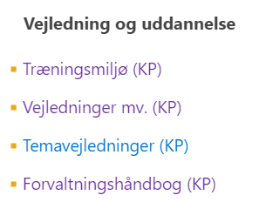
Hvor ligger vejledninger mv.?
Tips
Udkast
Resultatet af brugertilfredshedsundersøgelsen viser, at mange medarbejdere ikke kan finde vejledningsmaterialer.
HUSK at I kan finde mange forskellige materialer på KOMBITs dokumentbibliotek: KP dokumentbibliotek
Centrale vejledninger ligger på driftssiden, men pga. uhensigtsmæssigt design, er de centrale vejledninger suppleret af dokument med links til øvrige på dokumentbiblioteket: Vejledninger – KP- Driftsside

Slide 27
Kendte fejl

Slide 28
KP logger ud for tidligt Fortsat problem med udløb
Kendte fejl
Bruger logges ud pga. ”time out”.
OBS: Vi har pt. fået ganske få henvendelser. I skal fortsat melde ind via Min Support, hvis I oplever udfordringer.
Afventer løsninghorisont

Slide 29

Tilmeld driftsbeskeder
Kendte fejl
I kan pt. Ikke tilmelde jer driftsbeskeder
Link til driftsbesked: Tilmeld driftsbeskeder virker ikke
Løst

Slide 30
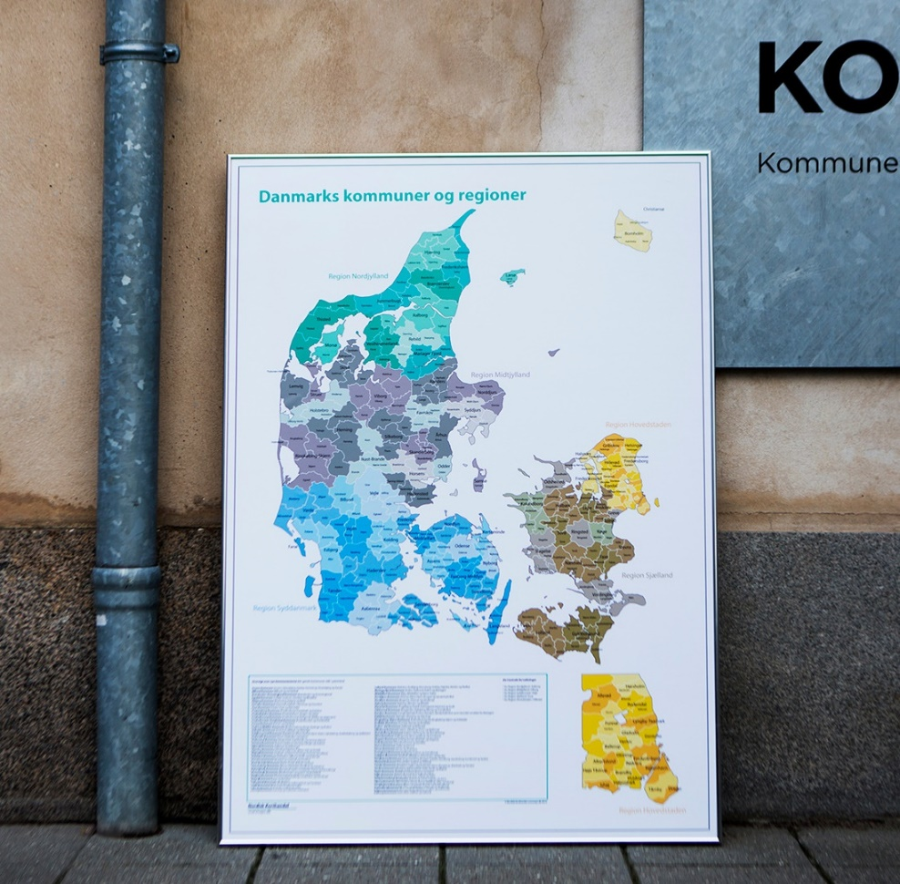
Årsopgørelsesfane er ikke tilgængelig
Kendte fejl
På baggrund af en opdatering hos SKAT er årsopgørelsesfanen ikke tilgængelig.
Link til driftsbesked
KP
Årsopgørelse
Afventer løsninghorisont

Slide 31


Problem med at slette planlagte udbetalinger
Kendte fejl
Planlagt udbetaling kan ikke slettes.
Work around = sæt beløb til 0 kr.
Link til driftsbesked
KP
Handlinger
Ret planlagt udbetaling
Slet
Beløb = 0 kr.
Løses 3.4 pga. ”frys-periode”

Slide 32



Beskeder ved ændring af CPR-nummer
Kendte fejl
KP modtager ikke beskeder fra CPR, hvis en borger skifter CPR-nummer.
KP er fortsat i kontakt med Serviceplatformen omkring en løsning.
Når problemet er løst, vil vi sørge for at berørte borgere opdateres med al information fra det gamle CPR-nummer.
Forventes løst med release 5.0

Slide 33
Årsopgørelsesfane er ikke tilgængelig
Kendte fejl
På baggrund af en opdatering hos SKAT er årsopgørelsesfanen ikke tilgængelig.
Link til driftsbesked
UDKAST
Afventer løsninghorisont

Slide 34
Visningsfejl for indflytningsdato
Kendte fejl
Indflytningsdato vises forkert på personoverblikket, når borger har flere aktive adresser, og når en udenlandsk adresse har den seneste indflytningsdato.
Den rigtige dato kan fortsat ses i historikken/detaljevisningen.
KP
Overblik
Flere aktive adresse + Seneste indflytningsdato er på udenlandsk adresse
--- -- -- --- -- - - -
Adresse
-- - - - -- --- -------
-- ----- -- -- -- -- ---
Indflytningsdato
---- -- ------ - - -
Løst 28.06.23

Slide 35


Visningsfejl for udenlandske adresser
Kendte fejl
I historikken/detaljevisningen for adresse er der yderligere visningsfejl. En del registrerede udenlandske adresser er tomme.
Indflytningsdato udstilles stadig korrekt.
KP
Overblik
--- -- -- --- -- - - -
Adresse
-- - - - -- --- -------
-- ----- -- -- -- -- ---
---- -- ------ - - -
Viser ikke altid hele den udenlandsk adresse. Fx husnr. kan mangle.
Løst 28.06.23

Slide 36


Opret journalnotat kan ikke færdiggøres fra enkeltsagsvisningen
Kendte fejl
Ved klik på handlingsknappen ”Opret journalnotat” fra enkeltsagsvisningen kan KP ikke færdiggør opgaven, når sagen er automatisk valgt af systemet.
Work around: fjern sagen og tilføj igen manuelt.
KP
Enkeltsagsvisning
Handlinger
Opret journalnotat
Automatisk valgt sag
Løst 26.07.23

Slide 37


Slide 38


Spørgsmål til KOMBIT eller andre kommuner?

Slide 39
Hvad sker der på næste statusmøde?

Slide 40

Hvad sker på næste statusmøde?
D. 11. april (uge 15)
Fokus på release 5.0
Indledende erfaringer fra pilotafprøvningen

Slide 41
Følgende vedr. primært eFaktura

Slide 42
Release 5.0 25. marts 2024 eFaktura

Slide 43
Tidslinje
Release 5.0
Uge 11:
- KOMBIT pilot-undervisning
Uge 16:
- KOMBIT spørgetime eFaktura 6
Uge 17:
- KOMBIT undervisning for ”1. bølge” (?)
Uge 12
Uge 13
Uge 14:
- KOMBIT spørgetime eFaktura 4
Uge 15:
- KOMBIT spørgetime eFaktura 5
Pilotafprøvning starter 2. april:
eFaktura
MAF-indbetaling til selvvalgt bankkonto
Boligstøttedata (Udskudt)
Pilot afslutter 22. april
R5.0
Go live
25. marts

Slide 44




Piloter til release 5.0
Release 5
Funktionalitet | Status på piloter
eFaktura ifm. forskellige økonomisystemer | Vi har 3 piloter, som benytter Opus: Aalborg, Brønderslev, Ringsted og Syddjurs Vi mangler fortsat for Fujitsu og forventer derfor pilotafprøvning med KMD og EG alene
Overførsel af MAF til selvvalgt bankkonto | København og Gladsaxe
Boligstøttedata for KMF/MAF | København og Aarhus

Slide 45
Oversigt over ny funktionalitet KP release 5.0 – 25. marts 2024
Version 3 / Marts 2024 – Ændringer er markeret med gul

Slide 46
Ny funktionalitet
Udstilling af boligstøttedata vedr. KMF/MAF er udskudt grundet afvigelser i data fra UDK BO. Rapporterne vil derfor være tomme i forlængelse af releasen. UDK Boligstøtte vil fortsætte med at udstille deres rapporter indtil data kan oversendes korrekt.
Release 5.0.0
Beskrivende titel | Beskrivelse
Modtagelse og behandling af eFaktura i KP inkl. automatisk validering. | KP kan modtage eFaktura og foretage automatisk validering ved modtagelse. Ved almindelig helbredstillæg kan KP godkende betaling automatisk, hvis borger ikke er medlem af Sygeforsikring ‘danmark’, og I kan opsætte en beløbsgrænse, som styrer, om en eFaktura lægges ud til manuel behandling. Afvisning vil typisk blive lagt til manuel sagsbehandling. Ved udvidet og personlige tillæg understøtte KP manuel sagsbehandling. Ved godkendelse af en eFaktura sendes bogføringsoplysninger til kommunens økonomisystem. Det bliver desuden muligt at håndtere kredit nota og rykkere.
Sagstyper til Almindeligt helbredstillæg | Sagstypen ”Almindeligt helbredstillæg” erstattes af en sagstype for hver af de 7 almindelige helbredstillæg - medicin, tandlæge, høreapparat, fysioterapi, fodterapi, psykologhjælp og kiropraktorbehandling. Der vil ikke ske konvertering af de ”gamle” sager med almindelig helbredstillæg.
Forbedret udbetalingsmeddelelse | Opsætningen af udbetalingsmeddelelsen forbedres, så den bliver nemmere at forstå for borger.
Udstilling af boligstøttedata vedr. KMF/MAF | Boligstøttedata vedr. (primært) KMF og MAF bliver tilgængeligt via 3 rapporter og LIS-data. Tidligere har I modtaget disse data på lister fra UDK.
Modtagelse af MAF-udbetaling til selvvalgt NemKonto (SE-nr.) | Det bliver muligt at vælge hvilken bankkonto overførsel af MAF skal ske til. Således kan alle MAF-betalinger samles på én konto for at lette arbejdet med afstemning.
MAF sumrapport | Rapport til lettere afstemning af bank
Vedligeholdelse af snitflader | Teknisk vedligehold.

Slide 47






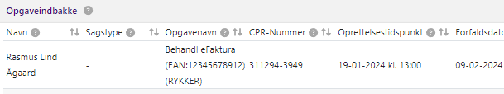
Fordeling af eFaktura pba. EAN
Release 5.0.0
Sortering på titel
Trin 1 (forventet klar slut april)
Opgavetitel (EAN 1)
Opgavetitel (EAN 1)
Opgavetitel (EAN 2)
Opgavetitel (EAN 3)
Opgavetitel (EAN 3)
Fordeling til forskellige opgavepakker
Trin 2 (evt. yderligere løsning på lidt længere sigt)
EAN 1
EAN 2
EAN 3

Slide 48




Overordnet flow for eFaktura Faktura, kreditnota og rykker
Demo af eFaktura
Afvisning eller Godkendelse pba. automatisk eller manuel sagsbehandling.
Registrering og evt. bogføring pba. svar fra KP.
Registrering på fakturafanen
ØS sender retursvar om status på fakturaen og kan danne opfølgningsopgave.
OBS: Faktura kan håndteres i økonomisystem
inden KP har sendt svar retur.
Dette medfører risiko for uoverensstemmelse
mellem ØS og KP og er en dobbelt arbejdsgang..

Slide 49
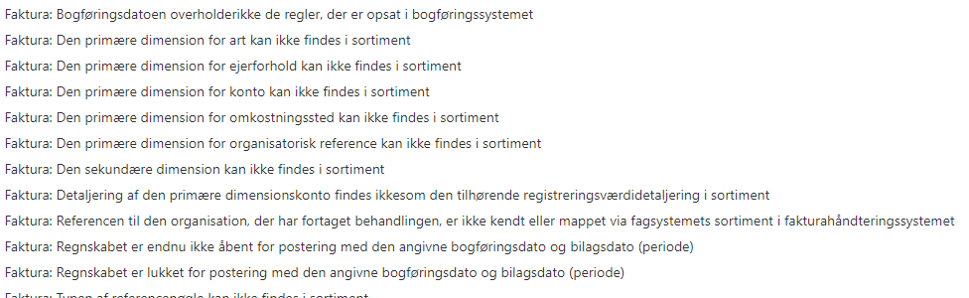
Opgavepakke for eFaktura
Opsætning af opgavepakke til eFaktura i kp
Der to typer opgaver, som kan være relevante at udsøge vedr. eFaktura:
Behandl eFaktura (eFaktura til manuel behandling i KP)
Opgavetype: Behandl eFaktura
Opfølgningsopgaver (Fejl og adviseringer ifm. behandlingen af eFaktura jf. KLIK-opgave eFaktura 6
Opgavetype: Håndter opfølgningsopgave
Opfølgningsopgavetype:
(Alle dem der starter med ”Faktura:…”

Slide 50
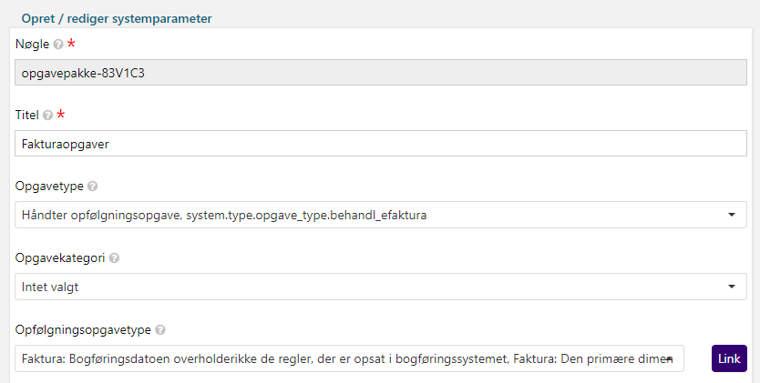
Opgavepakke for eFaktura
Opsætning af opgavepakke til eFaktura i kp
Det kunne se således ud:
Behandl eFaktura

Slide 51
Demo af eFaktura
Live demo

Slide 52
KLIK-opgaver for eFaktura

Slide 53

(MAF 1) Tag stilling til bankkonto for mellemkommunal afregning
KLIK-opgaver for eFaktura
Vi har fået at vide, at sagsbehandlingstiden på oprettelse af et nyt SE-nummer kan tage flere måneder.
Har I bestilt et SE nummer, som I ikke har kunnet nå at melde ind grundet ovenstående, skal I skrive til KP@kombit.dk i indeværende måned og efterfølgende sende jeres nyoprettede SE-nummer, når det ligger klart.
Herefter vil KOMBIT lave en samlet bestilling på disse nyoprettede SE-numre.

Slide 54
KLIK-opgaver KP release 5.0 – 25. marts 2024
Version 5 / marts 2024
Ændringer med seneste version er markeret med gul

Slide 55
Ny funktionalitet
Release 5.0.0
* Forkortelserne benyttes ved navngivning af KLIK-opgaver for at referere til den ændring, de vedrører.
Beskrivende titel | Beskrivelse | Forkortes*
Modtagelse og behandling af eFaktura i KP inkl. automatisk validering. | KP kan modtage eFaktura og foretage automatisk validering ved modtagelse. Ved almindelig helbredstillæg kan KP godkende betaling automatisk, hvis borger ikke er medlem af Sygeforsikring ‘danmark’, og I kan opsætte en beløbsgrænse, som styrer, om en eFaktura lægges ud til manuel behandling. Afvisning vil typisk blive lagt til manuel sagsbehandling. Ved udvidet og personlige tillæg understøtter KP manuel sagsbehandling. Ved godkendelse af en eFaktura sendes bogføringsoplysninger til kommunens økonomisystem. Det bliver desuden muligt at håndtere kreditnota og rykkere. | eFaktura
Sagstyper til Almindeligt helbredstillæg | Sagstypen ”Almindeligt helbredstillæg” erstattes af en sagstype for hver af de 7 almindelige helbredstillæg - medicin, tandlæge, høreapparat, fysioterapi, fodterapi, psykologhjælp og kiropraktorbehandling. Der vil ikke ske konvertering af de ”gamle” sager med almindelig helbredstillæg. | Sagstyper
Forbedret udbetalingsmeddelelse | Opsætningen af udbetalingsmeddelelsen forbedres, så den bliver nemmere at forstå for borger. | Breve
Udstilling af boligstøttedata vedr. KMF/MAF | Boligstøttedata vedr. (primært) KMF og MAF bliver tilgængeligt via 3 rapporter og LIS-data. Tidligere har I modtaget disse data på lister fra UDK. | Boligstøtte
Modtagelse af MAF-indetaling til selvvalgt NemKonto (SE-nr.) | Det bliver muligt at vælge hvilken bankkonto overførsel af MAF skal ske til. Således kan alle MAF-indbetalinger samles på én konto for at lette arbejdet med afstemning. | MAF
Vedligeholdelse af snitflader | Teknisk vedligehold. | SF
Ændringen er udskudt grundet afvigelser i data fra UDK BO

Slide 56
KLIK-opgaver
Afklar eksisterende arbejdsgange ift. om det giver værdi at flytte behandling til KP. På den baggrund kan I vurdere, om I skal håndtere disse opgaver.
Forklaring af markeringer:
(X) = I kan tage stilling til, hvordan/om opgaven skal løses
X = I kan løse hele opgaven
Release 5.0.0
KLIK-opgave | Prioritet | Jan. | Feb. | Marts | April | Maj
(eFaktura 1) Godkend serviceaftale | Obligatorisk | X | X
(Boligstøtte 1) Giv samtykke til oprettelse af SFTP-ruter for boligstøtte | Kritisk vej | X | X
(SF 02) Godkend serviceaftaler | Kritisk vej | X | X
(MAF 1) Tag stilling til bankkonto for mellemkommunal afregning | Valgfri | X | X
(Boligstøtte 2) Tilpas jeres arbejdsgange relateret boligstøttedata i KP | Obligatorisk | X | X
(eFaktura 2) Registrer organisationsenheder i delsortimentet Fakturabehandlingsansvarssted i FK Klassifikation | Obligatorisk | X | X | X
(eFaktura 3) Angiv standard Fakturabehandlingsansvarssted til behandling af eFaktura | Obligatorisk |  |  |  | X | X
(Sagstyper 2) Verificér kopier af jeres ydelses- og træktyper og opret nye ved behov | Obligatorisk |  |  | X | X
(Breve 1) Tag stilling til ændringer i udbetalingsspecifikationen og foretag evt. tilpasning heraf | Valgfri |  |  | X | X
(eFaktura 4) Tilpas opsætningen af jeres ydelsesnumre i KP | Obligatorisk |  |  | X | X
(eFaktura 5) Foretag mapning af ny ydelsestype i jeres økonomisystem | Obligatorisk |  | X | X | X
(eFaktura 6) Tag stilling til nye opfølgningsopgaver og tilpas eventuelt relateret opsætning i KP | Valgfri |  |  | X | X
(eFaktura 7) Tag stilling til behov for og opret evt. nye EAN | Obligatorisk |  | X | X | X
(eFaktura 8) Kontakt og gå i dialog med jeres ERP-leverandør | Obligatorisk |  |  | X | X

Slide 57
Farven indikere hvor tidskritisk opgaven er
KLIK-opgave relateret eFaktura | Om opgaven
(eFaktura 2) Registrer organisationsenheder i delsortimentet Fakturabehandlingsansvarssted i FK Klassifikation | Konsekvens ved ikke at løse opgaven: Krav for at eFaktura fungerer. Kompleksitet: Lille. Omfang: Lille
(eFaktura 3) Angiv standard Fakturabehandlingsansvarssted til behandling af eFaktura | Konsekvens ved ikke at løse opgaven: Krav for at eFaktura fungerer. Kompleksitet: Lille. Omfang: Lille
(Sagstyper 2) Verificér kopier af jeres ydelses- og træktyper og opret nye ved behov | Opgaven: Verificering af opsætning af de 7 nye sagstyper. Ønskes særskilt kontering vil det særligt være for de 3 (fysioterapi, psykolog og kiropraktor), hvor der kan være behov for tilpasning. Konsekvens ved ikke at løse opgaven: Konteringen for de 4 vil fortsætte som før release 5.0. For de 3, vil de blive konteret på samme konto. Kompleksitet: Lille/Mellem. Omfang: Lille/Mellem
(eFaktura 4) Tilpas opsætningen af jeres ydelsesnumre i KP | Opgaven: Dækker oprettede ydelsesnumre jeres behov? Hvis ikke, kan I tilpasse opsætningen og oprette flere, hvis der mangler. Denne opgave kan også løses løbende, som I opdager behov. Konsekvens ved ikke at løse opgaven: Relevant ifm. at automatisk behandling af eFaktura er slået til. Flere eFaktura vil falde ud til manuel behandling, hvis der mangler ydelsesnumre, eller hvis beløbsgrænsen skal hæves. Kompleksitet: Mellem. Omfang: Mellem/Stor
(eFaktura 5) Foretag mapning af ny ydelsestype i jeres økonomisystem | Opgaven: Mapning af ny ydelse for rykkergebyr. Konsekvens ved ikke at løse opgaven: Fejl i økonomisystemet. Kompleksitet: Lille. Omfang: Lille
(eFaktura 6) Tag stilling til nye opfølgningsopgaver og tilpas eventuelt relateret opsætning i KP | Opgaven: Tilpas hvilke hændelsesabonnementer, der er aktive og opret evt. opgavepakke. Konsekvens ved ikke at løse opgaven: I vil ikke modtage opfølgningsopgaver omkring afviste eFaktura samt behandlingsstatus i økonomisystemet på eFaktura, I har behandlet i KP. Kompleksitet: Lille. Omfang: Lille
(eFaktura 7) Tag stilling til behov for og opret evt. nye EAN | Opgaven: Har I brug for flere EAN numre, for at kunne hhv. sende eFaktura til KP? Hvis ja, skal I oprette nye/nyt EAN, og orientere leverandører/behandlere efter behov. Konsekvens ved ikke at løse opgaven: I vil ikke kunne videresende eFaktura til KP fra jeres økonomisystem. Kompleksitet: Lille/Mellem. Omfang: Lille/Mellem
(eFaktura 8) Kontakt og gå i dialog med jeres ERP-leverandør | Opgaven: Gå i dialog med jeres ERP-leverandør og afklar behov for serviceaftale, opsætning i økonomisystemet mv. Konsekvens ved ikke at løse opgaven: I vil ikke kunne videresende eFaktura til KP fra jeres økonomisystem. Kompleksitet: Mellem. Omfang: Mellem
Release 5.0.0

Slide 58
Status på driften

Slide 59
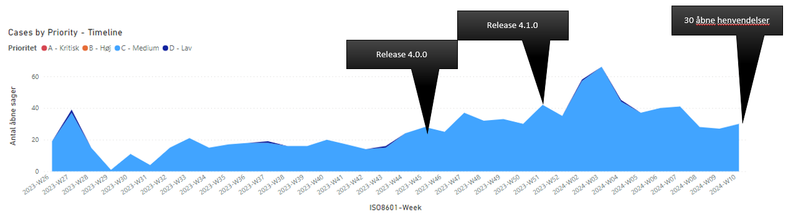
Ikke analyserede fejlmeldinger
Status på driften

Slide 60
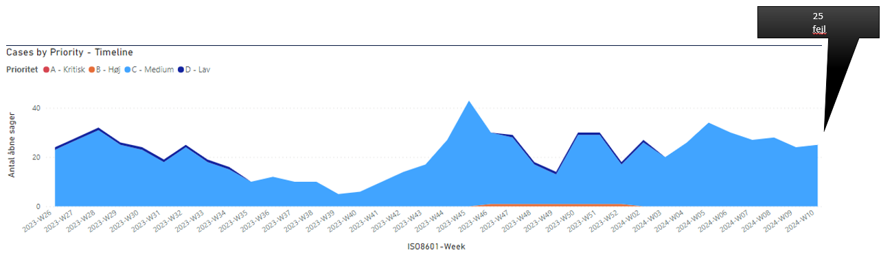
Godkendte fejl
Status på driften

Slide 61
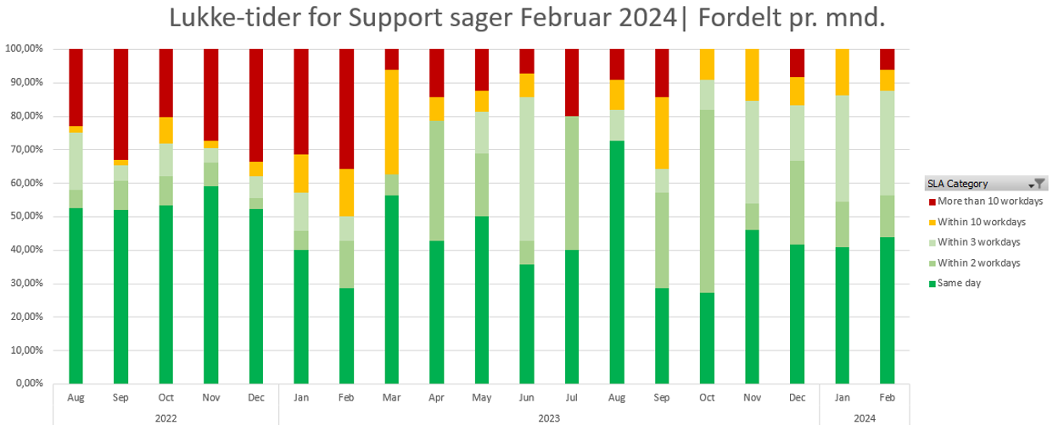
Supportsager
Status på driften

Slide 62
Tak for i dag

